Slide 1
Práctica 5: Algoritmos de Vuelta Atrás(Backtracking) y de Ramificación y Poda(Branch and Bound)
Grupo 4
Integrantes: Raúl Rodríguez Pérez, Francisco Javier Gallardo Molina, Inés Nieto Sánchez, Antonio Lorenzo Gavilán Chacón

Slide 2
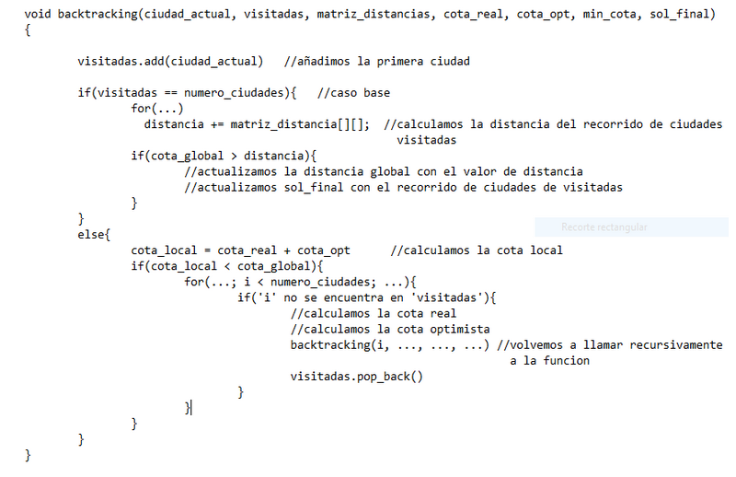
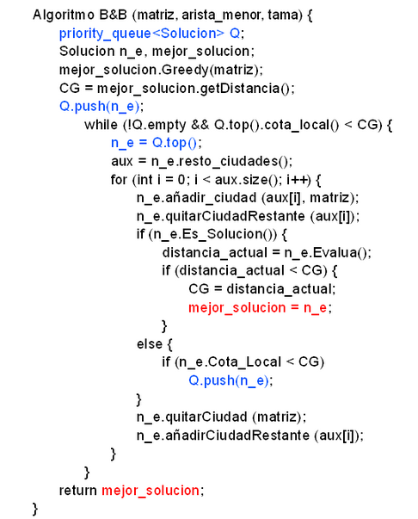
Pseudocódigo TSP: Backtracking y Branch and Bound

Slide 3
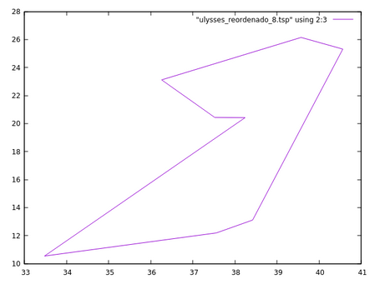
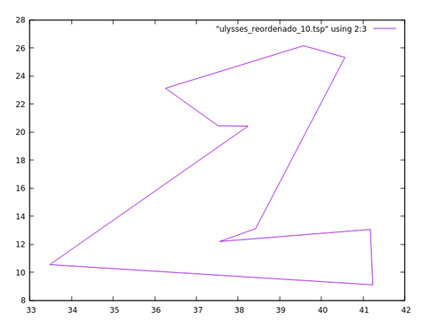
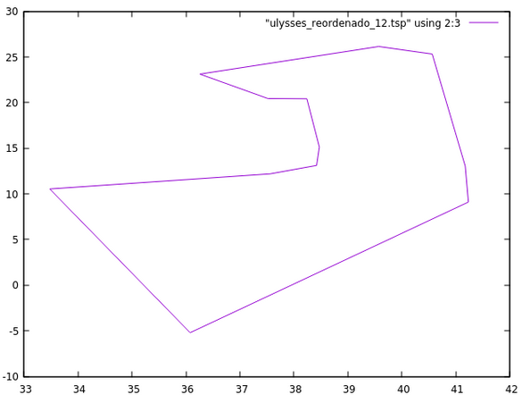
TSP: Recorridos Ulysses 8, 10 y 12
Ulysses 8
Ulysses 10
Ulysses 12

Slide 4
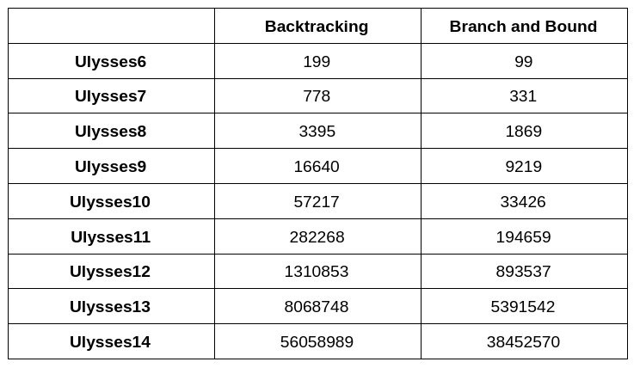
TSP: Tabla comparativa B&B y Backtracking

Slide 5
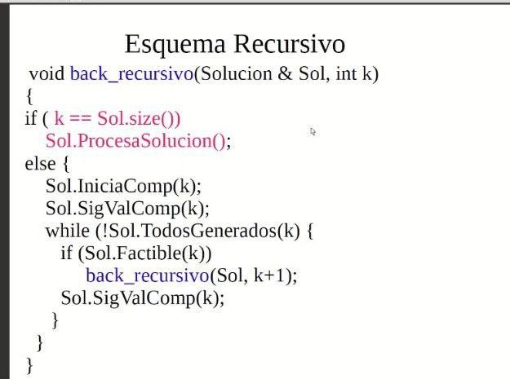
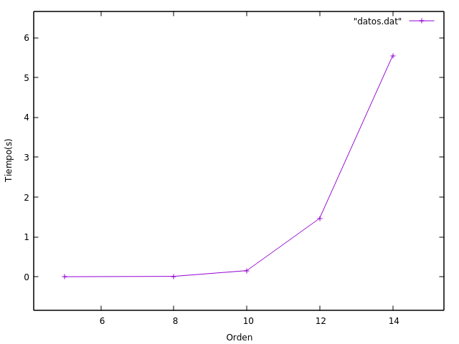
Transporte de mercancías

Slide 6
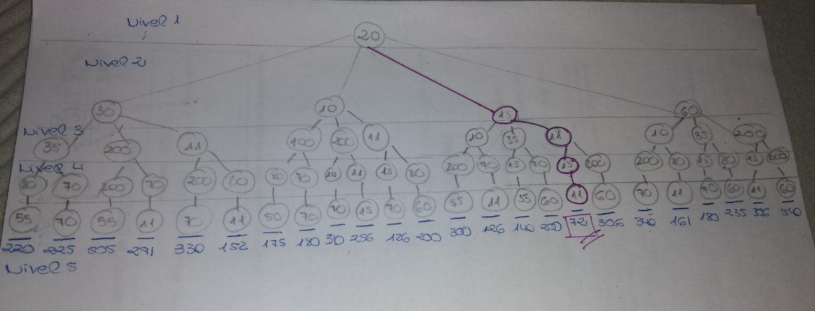



Caso de ejecución

